Slide 1
电路基础
第2章 电阻电路的等效变换和化简

Slide 2
第2章 电阻电路的等效变换和化简
2.1 电阻的串并联等效变换
2.2 电阻的星形与三角形连接的等效变换
2.3 电源的等效变换
2.4 受控源电路的等效变换
注： 不含源电路的等效化简：2.1、2.2
含源电路的等效化简： 2.3

Slide 3
2.1 电阻的串并联等效变换
1
1
i
i
+
i₁
i₃
+
r
R₁
i₅
R₃
r
+
u
+
u
R_{eq}
u_{S}
R₂
R₄
u_{S}
_
i₂
_
_
i₄
_
2
2
可以用Req替代的条件：端子1-2以右部分有相同的伏安特性。 Req称为等效电阻。
用等效电阻替代电路的某部分以后，未被替代部分的电压、电流应保持不变。即“对外等效”，对内不一定等效。例如，要求解实际电路1-2右端的i₁等，须用原电路求。

Slide 4
2.1.1 电阻串联 (Resistors Series)
1. 电路特点:
R₁
R_{k}
R_{n}
_
_
_
i
+
u₁
+
u_{k}
+
u_{n}
+
u
_
(a) 各电阻顺序连接，流过同一电流 (KCL)；
(b) 总电压等于各串联电阻的电压之和 (KVL)。

Slide 5
2. 等效电阻R_{eq}
R₁
R_{k}
R_{n}
R_{eq}
_
_
_
等效
i
+
u₁
+
u_{k}
+
u_{n}
i
u
_
+
_
+
u
Ⅰ、
KVL u= u₁+ u₂ +…+u_{k}+…+u_{n}
由欧姆定律
u_{k} = R_{k} i
( k=1, 2, …, n )
u= (R₁+ R₂ +…+R_{k}+…+ R_{n}) i
Ⅱ、
设端口间只通过一个电阻连接，则
u= R_{eq}i
Ⅲ、
由等价条件得
R_{eq}=( R₁+ R₂ +…+R_{n}) =∑ R_{k}
结论：
串联电路的总电阻等于各分电阻之和。

Slide 6
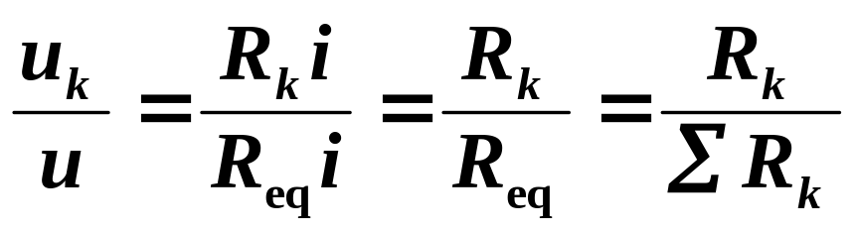
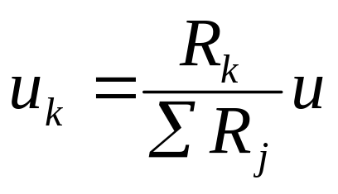
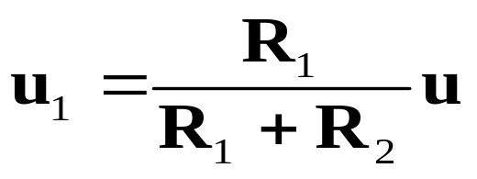
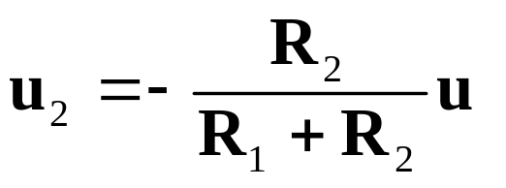
3. 串联电阻上电压的分配
显然
i
º
+
+
u₁
R₁
即
电压与电阻成正比
_
u
+
u_{n}
R_{n}
故有
_
_
º
例：两个电阻分压, 如下图
i
º
+
+
u₁
R₁
-
u
-
u₂
R₂
( 注意方向 !)
_
+
º

Slide 7
4. 功率关系
p₁=R₁i²， p₂=R₂i²，…， p_{n}=R_{n}i²
p₁: p₂ : … : p_{n}= R₁ : R₂ : … :R_{n}
总功率 p=ui=R_{eq}i i=R_{eq}i²
=(R₁+ R₂+ …+R_{n} ) i²
=R₁i²+R₂i²+ …+R_{n}i²
=p₁+ p₂+…+ p_{n}
故可以直接用等效电阻计算串联电路“内部”的总功率。
（对照前面：“对外等效”，对内不一定等效。）

Slide 8
2.1.2 电阻并联 (Parallel Connection)
i
+
i₁
i₂
i_{k}
i_{n}
u
R₁
R₂
R_{k}
R_{n}
_
1. 电路特点:
(a) 各电阻两端分别接在一起，两端为同一电压 (KVL)；
(b) 总电流等于流过各并联电阻的电流之和 (KCL)。

Slide 9
2. 等效电阻R_{eq}
i
i
+
i₁
i₂
i_{k}
i_{n}
+
等效
u
R₁
R₂
R_{k}
R_{n}
u
R_{eq}
_
_
Ⅰ、
由KCL:
i = i₁+ i₂+ …+ i_{k}+ i_{n}
故有
i = u/R₁ +u/R₂ + …+u/R_{n}=u(1/R₁+1/R₂+…+1/R_{n})
Ⅱ、
设端口间只通过一个电阻连接，则
i = u / R_{eq}
Ⅲ、
由等价条件得
1/R_{eq}= 1/R₁+1/R₂+…+1/R_{n}
令 G =1 / R, 称为电导
G_{eq}=G₁+G₂+…+G_{k}+…+G_{n}=∑ G_{k}=∑ 1/R_{k}

Slide 10
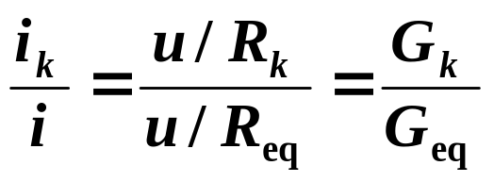
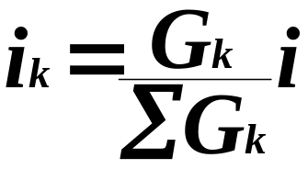
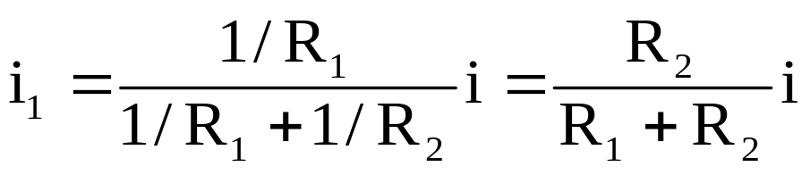
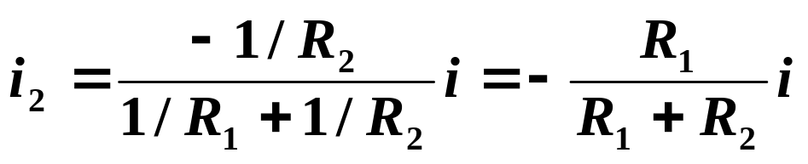
º
R_{eq}=1.3∥6.5∥13
R_{eq}=?
1.3Ω
6.5Ω
13Ω
由 G =1/1.3+1/6.5+1/13 = 1
º
故 R_{eq}=1/G=1
3. 并联电阻的电流分配
由
即 电流分配与电导成正比
故
对于两电阻并联
i
º
i₁
i₂
R₁
R₂
º

Slide 11
4. 功率关系
p₁=G₁u²， p₂=G₂u²，…， p_{n}=G_{n}u²
p₁: p₂ : … : p_{n}= G₁ : G₂ : … :G_{n}
总功率 p=ui=uuGeq=G_{eq}u²
= (G₁+ G₂+ …+G_{n} ) u²
=G₁u²+G₂u²+ …+G_{n}u²
=p₁+ p₂+…+ p_{n}
故可以直接用等效电阻计算并联电路“内部”的总功率。
（对照前面：“对外等效”，对内不一定等效。）

Slide 12
2.1.3 电阻的串并联
要求：弄清楚串、并联的概念。
计算举例：
例1.
4Ω
º
2Ω
3Ω
R_{eq} = 4∥(2+3∥6) = 2 Ω
R_{eq}
6Ω
º

Slide 13
例2.
40Ω
40Ω
º
º
40Ω
40Ω
30Ω
R_{eq}
R_{eq}
30Ω
30Ω
30Ω
30Ω
º
º
30Ω
R_{eq} = (40∥40)+(30∥30∥30) = 30Ω

Slide 14
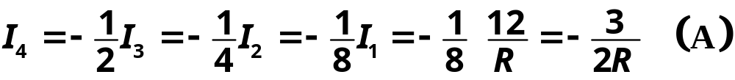
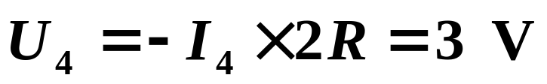
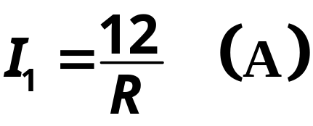
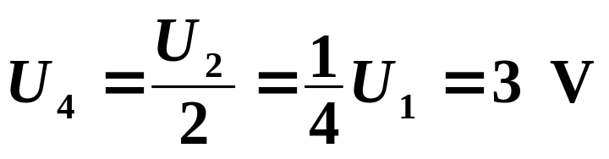
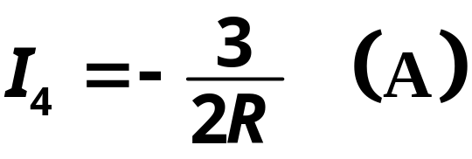
例3.
i₁
i₂
R
i₃
R
i₄
求：i₁ ,i₄ ,u₄
+
+
+
+
12V
2R
u₁
2R
u₂
2R
2R
u₄
_
_
_
_
解：
① 用分流方法做
②用分压方法做

Slide 15
2.2 电阻的星形连接与三角形连接的等效变换
（ Y 形连接与Δ形连接）
下图是电阻的两种连接方式：
+
–
i_{1Y}
1
i_{1Δ}
+
–
1
u_{12Δ}
u_{31Δ}
R₁
u_{12Y}
u_{31Y}
R₁₂
R₃₁
R₂
R₃
i_{2 Δ}
i_{2Y}
i_{3Y}
–
i_{3 Δ}
–
+
+
2
R₂₃
3
2
3
+
u_{23Y}
–
+
–
u_{23Δ}
三角形连接
Δ形
星形连接
Y 形

Slide 16
+
–
i_{1Y}
1
i_{1Δ}
+
–
1
u_{12Δ}
u_{31Δ}
R₁
u_{12Y}
u_{31Y}
R₁₂
R₃₁
R₂
R₃
i_{2 Δ}
i_{2Y}
i_{3Y}
–
i_{3 Δ}
–
+
+
2
R₂₃
3
2
3
+
u_{23Y}
–
+
–
u_{23Δ}
Δ 连接
Y连接
显然Δ、Y连接方式，既非串联也非并联。特点：都通过3个端子，与外部相连。
下面要证明：这两个电路，当它们的电阻满足一定的关系时，是能够相互等效的。
等效的条件: i_{1Δ} =i_{1Y} , i_{2 Δ} =i_{2Y} , i_{3 Δ} =i_{3Y} ,
且 u_{12Δ} =u_{12Y} , u_{23Δ} =u_{23Y} , u_{31Δ} =u_{31Y}

Slide 17
+
–
i_{1Δ}
i_{1Y}
1
1
+
–
u_{12Δ}
u_{31Δ}
R₁
R₁₂
R₃₁
u_{12Y}
u_{31Y}
R₂
R₃
i_{2 Δ}
i_{3 Δ}
i_{2Y}
–
+
i_{3Y}
–
+
2
R₂₃
3
2
3
+
–
+
u_{23Y}
–
u_{23Δ}
Δ接: 用电压表示电流
Y接: 用电流表示电压
i_{1Δ} =u_{12Δ} /R₁₂ – u_{31Δ} /R₃₁
u_{12Y}=R₁i_{1Y}–R₂i_{2Y}
i_{2Δ} =u_{23Δ} /R₂₃ – u_{12Δ} /R₁₂
(1)
u_{23Y}=R₂i_{2Y} – R₃i_{3Y}
(2)
u_{31Y}=R₃i_{3Y} – R₁i_{1Y}
i_{3Δ} =u_{31Δ} /R₃₁ – u_{23Δ} /R₂₃
i_{1Y}+i_{2Y}+i_{3Y} = 0

Slide 18
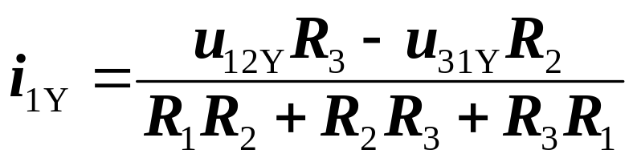
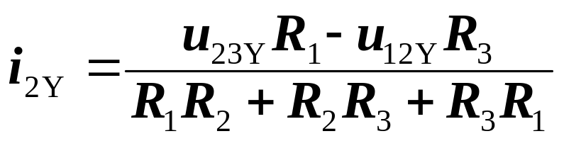

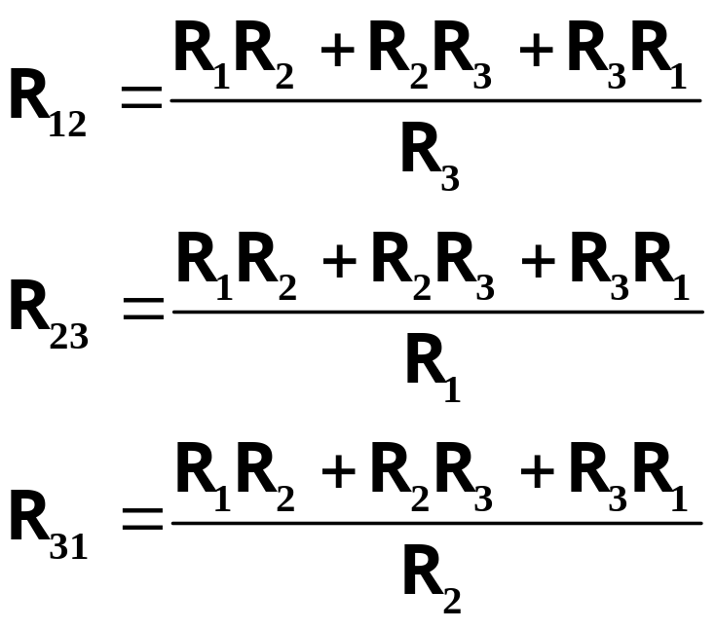
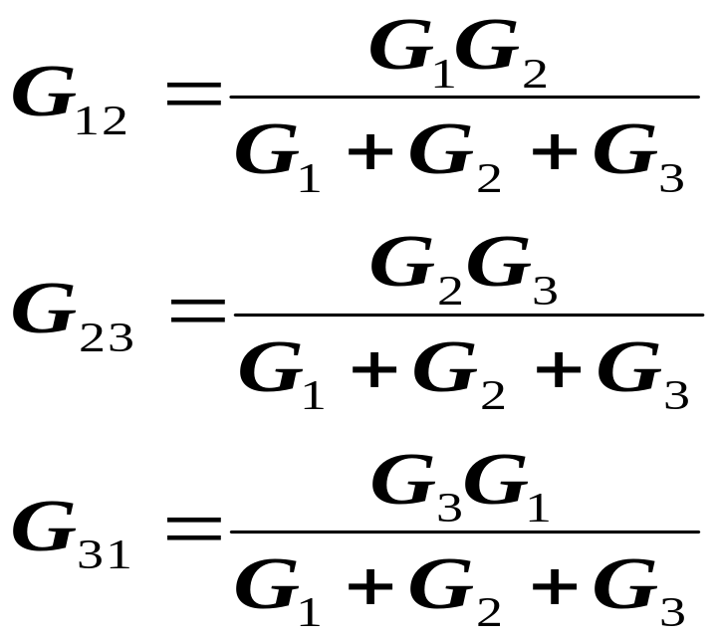
由式(2)解得：
注：式(2)中前3个式子中，只有2个式子是独立的。
i_{1Δ} =u_{12Δ} /R₁₂ – u_{31Δ} /R₃₁
i_{2Δ} =u_{23Δ} /R₂₃ – u_{12Δ} /R₁₂
(1)
(3)
i_{3Δ} =u_{31Δ} /R₃₁ – u_{23Δ} /R₂₃
根据等效条件，比较式(3)与式(1)，得由Y接→Δ接的变换结果：
或

Slide 19
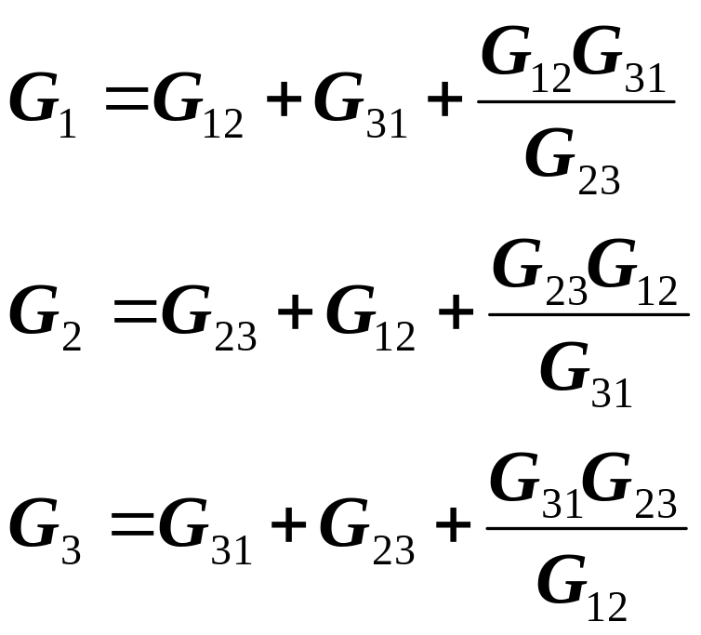
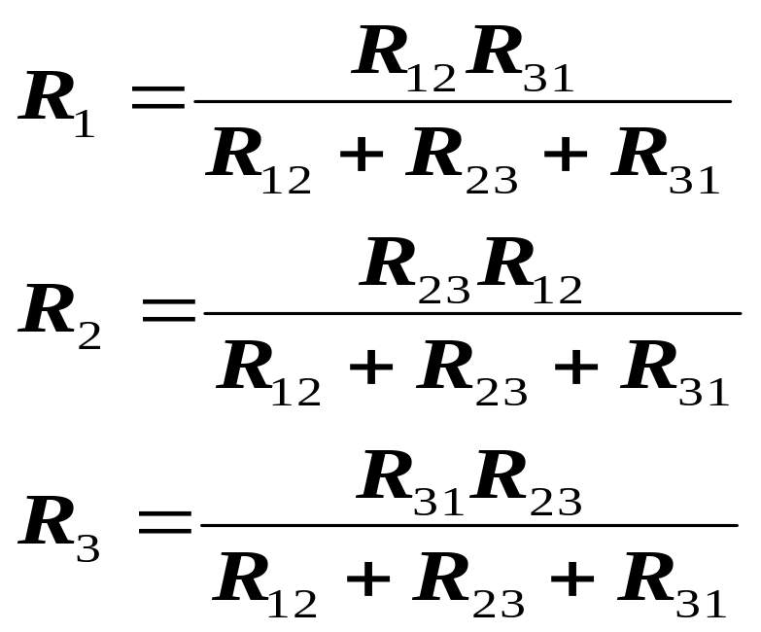
类似可得到由Δ接→ Y接的变换结果：
或
上述结果可从原始方程出发导出，也可由Y接 → Δ接的变换结果直接得到。

Slide 20
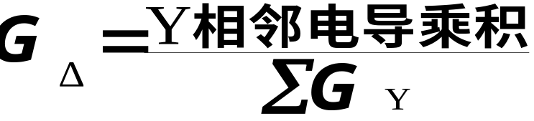
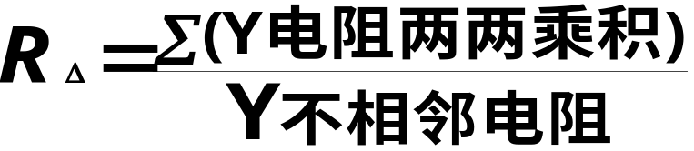
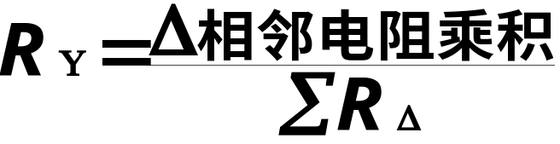

简记方法：
或
特例：若三个电阻相等(对称)，则有
R_{Δ} = 3R_{Y}
3
1
( Δ大Y小 )
注意：
(1) 等效对外部(端子以外)有效，对内不一定成立。但可以用等效电路计算功率* 。
(2) 等效电路与外部电路无关。

Slide 21
应用：简化电路
例1. 桥 T 电路
1/3kΩ
1/3kΩ
1kΩ
1/3kΩ
1kΩ
1kΩ
E
1kΩ
R
E
1kΩ
R
1kΩ
3kΩ
R
E
3kΩ
3kΩ

Slide 22
例2. 双 T 网络
º
º
º
º
º
º
º
º
º
º
º
º

Slide 23
2.3 电源的等效变换
2.3.1 电压源的串并联
+
º
º
串联:
u_{S1}
+
_
u_{S}=∑ u_{Sk}
( 注意参考方向。一致，
取+；否则，取 - 。)
u_{S}
_
+
u_{Sn}
_
º
º
i
i
并联:
º
º
+
+
+
电压相同的电压源才能并联。但每个电压源的电流无法确定。
5V
5V
5V
_
_
_
º
º

Slide 24
2.3.2 电流源的串并联
并联：
可等效成一个理想电流源 i _{S}
º
º
i_{S1}
i_{S2}
i_{Sk}
i_{S}
i_{S}=∑ i_{Sk}
（注意参考方向）
º
º
串联:
º
电流相同的理想电流源才能串联。但每个电流源的端电压无法确定。
º
2A
2A
2A
º
º

Slide 25
2. 3. 3 电压源与电流源的串并联
i
s
1
1
串联：
i’
s
对外可等效成电流源
+
u
s
电流为is’ =is
-
′
′
1
1
1
1
并联：
+
i
s
+
对外可等效成电压源
u
u’
s
s
-
-
′
电压为us’ =us
1
1
′

Slide 26
2
A
1
3V电压源与10A电流源并联，可等效成3V的电压源，再与2A电流源串联，对外可等效为2A的电流源
+
10
A
3
V
-
1
'
10
V
+
-
1
5A电流源与3A电流源并联，等效成2A电流源，再与10V电压源串联，仍等效为2A电流源，再与6V电压源并联，对外等效为6V的电压源
5
A
+
6
V
-
3
A
1
'

Slide 27
2.3. 4 有伴电源的等效变换
一、有伴电压源
一个实际电压源，当它向外电路提供电流时，它的端电压u总是小于u_{S} ，且端电压u随电流近似线性下降。
因此可用一个理想电压源u_{S}与一个电阻R_{i} 串联的支路模型来表征其特性---称为有伴电压源。
i
+
u_{S}=u_{S}时，其外特性曲线如下：
u_{S}
+
_
u
u
u_{S}
工作点
R_{i}
_
u
u=u_{S} – R_{i} i
i
i
R_{i}: 电源内阻,一般很小。

Slide 28
二 、 有伴电流源
一个实际电流源，当它向外电路供给电流时，随着端电压的增加，输出电流近似线性下降。
因此可用一个电流为 i_{S} 的理想电流源和一个内电导 G_{i} 并联的模型来表征其特性—有伴电流源。
i
i_{S}
+
i_{S}=i_{S}时，其外特性曲线如下：
G_{i}
u
_
u
与有伴电压源曲线相同，可等效？
u
i=i_{S} – G_{i} u
工作点
G_{i}: 电源内电导,一般很小。
i_{S}
i
i

Slide 29
三 、电源的等效变换
本小节将说明有伴电压源、有伴电流源两种模型可以进行等效变换，所谓的等效是指端口的电压、电流在转换过程中保持不变(即对外等效)。
i
+
i
u_{S}
+
_
i_{S}
+
u
G_{i}
u
R_{i}
_
_
由KVL：u=u_{S} – R_{i} i
由KCL：i =i_{S} – G_{i}u
整理：i = u_{S}/R_{i} – u/R_{i}
如果由相同i、v关系，满足等效条件
通过比较，得等效的条件：
i_{S}=u_{S}/R_{i} , G_{i}=1/R_{i}

Slide 30
由有伴电压源变换为有伴电流源：
i
+
i
+
+
u_{S}
转换
i_{S}
_
u
G=1/R_{i}
u
R_{i}
_
_
由有伴电流源变换为有伴电压源：
i
i
+
+
i_{S}
+
u_{S}
转换
_
G_{i}
u
u
_
R=1/G_{i}
_

Slide 31
注意：
(1) 方向：电流源电流流出方向与电压源电压+方向一致。
(2) 所谓的等效是对外部电路等效，对内部电路是不等效的。
• 开路的电压源模型中无电流流过 R_{i}；
开路的电流源模型可以有电流流过并联电导G_{i} 。
• 电压源模型短路时，电阻中R_{i}有电流；
电流源模型短路时, 并联电导G_{i}中无电流。
i
i
º
i_{S}
i_{S}
i_{S}
i_{S}
i_{S}
i_{S}
i_{S}
i_{S}
i_{S}
i_{S}
G_{i}
G_{i}
º
(3) 理想电压源与理想电流源不能相互转换。

Slide 32
应用：利用电源转换可以简化电路计算。
例1.
7Ω
i=？
+
i
5A
3Ω
15v
_
7Ω
_
7Ω
i=0.5A
2A
4Ω
8v
+
例2.
+
5Ω
10V
_
+
+
+
5Ω
u=？
2A
u
_
6A
_
5∥5Ω
10V
6A
_
u=20V

Slide 33
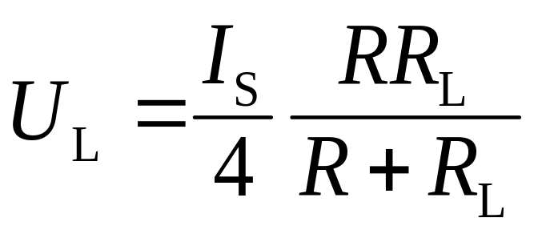
例3.
i_{S}
R
R
R_{L}
+
-
u_{L}
R
2R
2R
ii
i_{S}/4
+
R
u_{L}
R_{L}
_
即
R
R
+
i_{S}
R
2R
2R
R_{L}
u_{L}
_

Slide 34
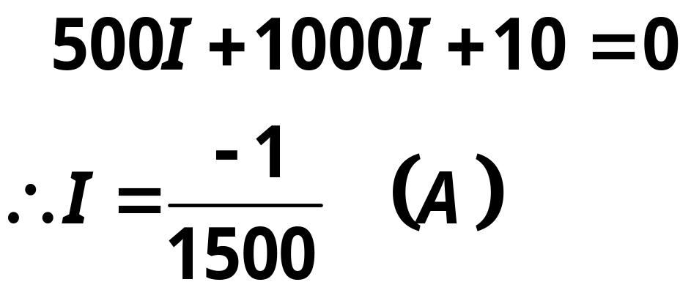
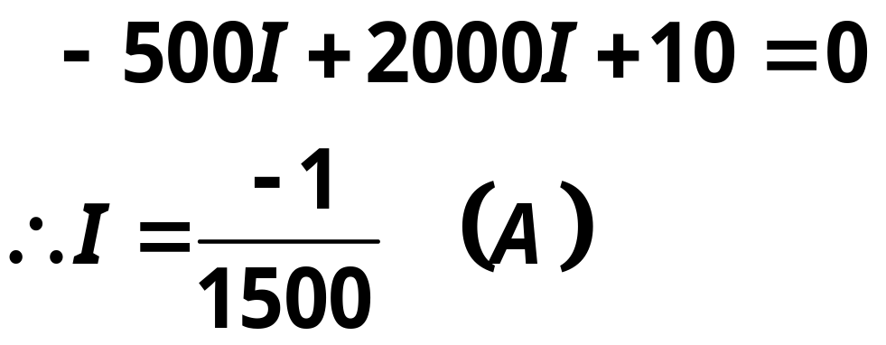
例4.
i=?
1kΩ
500i
1kΩ
i
2kΩ
+
-
i
0.5i
10V
10V
故:
受控源和独立源一样可以进行电源转换。

Slide 35
例5.
u=3i₁+2i₁=5i₁=5(2+i)=10+5i
_
3i₁
+
i
5Ω
º
i
2A
º
i₁
+
+
+
2Ω
u
10V
_
_
u
_
º
º
i₁=2+i 能找到替代的控制量
3(2+i）
_
+
i
º
+
+
4V
_
u
u=3(2+i)+4+2i=10+5i
2Ω
_
º

Slide 36
2.4 受控源电路的等效变换
补充电源法：
就P56习题讲解

Slide 37
本章结束

